Slide 1

jQuery
@leomicheloni // leomicheloni.com
Notes:
*

Slide 2
Cómo nos organizamos?
Nuestra finalidad es solucionar problemas del día a día
Teoría + ejercicios
Teoría + ejercicios/ Desarrollo integrador

Slide 3
Cómo nos organizamos?
+ jQuery
+Visual Studio

Slide 4
Agenda
HTML y DOM
Introducción a jQuery
Filosofía
compatibilidad
separación de conceptos
Utilización con otras librerías
Notes:
*

Slide 5
Agenda
Core
Selectors
Attributes
Traversing
Manipulation
CSS
Events
Notes:
*

Slide 6
Agenda
AJAX
Plugins
Notes:
*

Slide 7
Agenda
Desarrollo integrador
jQuery y ASP.NET MVC
Notes:
*

Slide 8
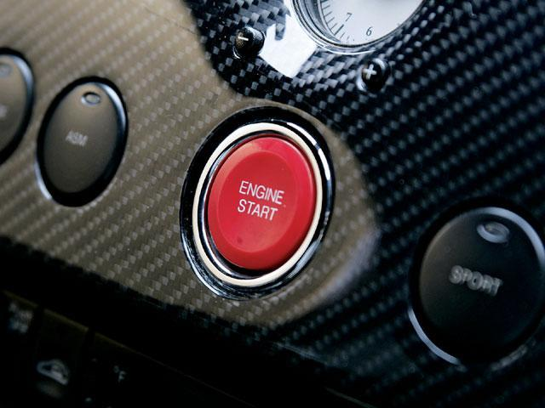

Slide 9
HTML
Es un sub-set de SGML
Un lenguaje para describir documentos
No está pensado para ser amigable!!

Slide 10
HTML
El cliente se “descarga” el documento
HTTP no tiene estado
La comunicación comienza del lado del cliente

Slide 11
Nuestra necesidad
Aplicaciones web2
UX
Velocidad
Sensación de escritorio
Productividad

Slide 12
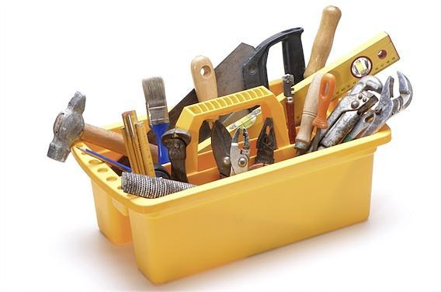
Qué tenemos a mano?

Slide 13
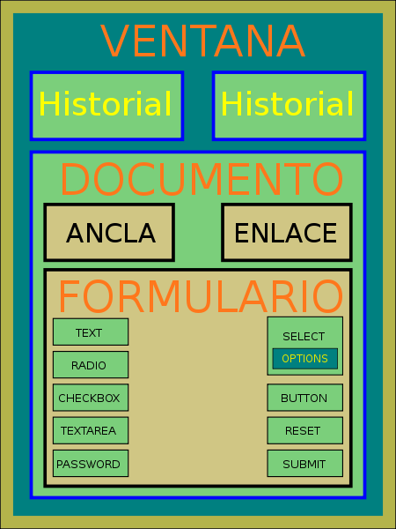
DOM
Representa los elementos de una página como una colección de objetos

Slide 14
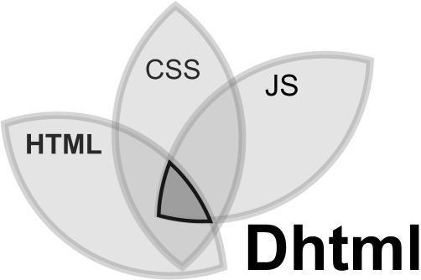
DHTML
Es la combinación de
DOM
Javascript
CSS

Slide 15
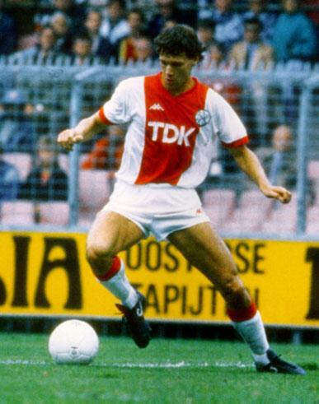
AJAX
Llamadas asincrónicas
XMLHTTPRequest

Slide 16
La triste realidad
El DOM es diferente entre navegadores
El DOM es diferente entre versiones del mismo navegador
Las aplicaciones web son cada vez más complejas
Javascript es diferente a C#

Slide 17
El sueño del pibe
Olvidarse de las diferencias entre navegadores
Hacer las mismas cosas de la misma manera
Aumentar la productividad

Slide 18
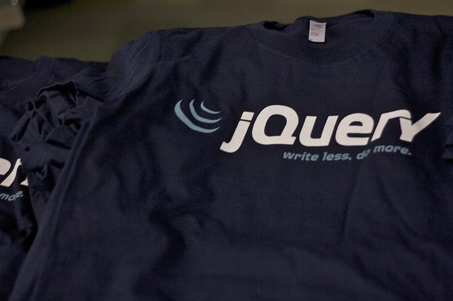
Notes:
*

Slide 19
jQuery
Es una librería hecha en javascript
Open source
Alta penetración
Viene con ASP.NET MVC

Slide 20
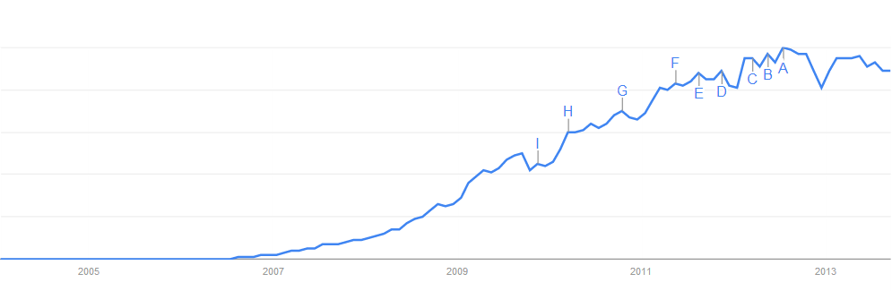
jQuery

Slide 21
jQuery
Permite recuperar elementos del DOM fácilmente a través de los selectores similares a CSS
Posee una interface fluyente
Retorna siempre un objeto jQuery
Permite la separación de conceptos

Slide 22
Manos a la obra
http://jquery.com/

Slide 23
jQuery
Detectar la finalización de la carga del DOM
Notes:
jQuery(document).ready(function(){
alert(document.getElementById("mensaje").innerHTML);
});
Retorna un objeto jQuery que tiene el resultado del selector dentro
*

Slide 24
jQuery.core
jQuery
$
Las funciones que no reciben parámetros son querys
Notes:
$(function(){
alert(document.getElementById("mensaje").innerHTML);
});
Retorna un objeto jQuery que tiene el resultado del selector dentro
*

Slide 25
$.core.function
jQuery : wrapper
jQuery(“selector”)
jQuery(callback)

Slide 26
$.core.objectAccesors
each(callback)
size()
eq(position)
get()
get(index)
index(subject)
Notes:
$(function(){
alert(document.getElementById("mensaje").innerHTML);
});
Retorna un objeto jQuery que tiene el resultado del selector dentro
*

Slide 27
$.core.interoperabilidad
jQuery.noConflict()
jQuery.noConflict(extreme)
Notes:
$(function(){
alert(document.getElementById("mensaje").innerHTML);
});
Retorna un objeto jQuery que tiene el resultado del selector dentro
*

Slide 28
$.selectors
Basic
Hierarchy
Filters
Basic
Content
Visibility
Attribute
Child
Form

Slide 29
$.selectors.basic
Id : #
elment : element
class : .class
all : *
multiple: selector, selector

Slide 30
$.selectors.hierarchy
descendant: ancestor descendant
child: parent > child
next: prev + next
siblings: prev ~ siblings

Slide 31
$.selectors.basicFilter
first
last
not
event
odd
eq
gt
lt
header
animated

Slide 32
$.selectors.contentFilters
contains
empty
has
parent

Slide 33
$.selectors.visibilityFilters
hidden
visible

Slide 34
$.selectors.attributesFilters
has: [attribute]
equals: [attribute=value]
notEqual: [attribute!=value]
startsWith: [attribute ^=value]
endsWith: [attribute$=]
contains: [attribute *=value]
multiple: [filter][filter]

Slide 35
$.selectors.childFilters
nthChild
firstChild
lastChild
onlyChild

Slide 36
$.selectors.form
Input
Text
Password
Readio
Checkbox
Submit
Image
Reset
Button
File
Hidden

Slide 37
$.selectors.formFilters
enabled
disabled
checked
selected

Slide 38
$.attributes.attr
attr(name)
attr(properties)
attr(key, value)
attr(key, fn)
remoteAttr(name)
Notes:
Mismo ejemplo modificando la clase
*

Slide 39
$.attributes.class
addClass(class)
hasClass(class)
removeClass(class)
toggleClass(class)
toggleClass(class, switch)
Notes:
Mismo ejemplo modificando la clase
*

Slide 40
$.attributes.otros
html
text
val
Notes:
Mismo ejemplo modificando la clase
*

Slide 41
$.manipulation
Changing Contents
InsertInside
InsertOutside
InsertArround
Replacing
Removing
Copying
Notes:
Mismo ejemplo modificando la clase
*

Slide 42
$.manipulation.changingContents
html
text
Notes:
*

Slide 43
$.manipulation.insertingInside
append(content)
appendTo(selector)
Prepend(content)
prependTo(selector)
Notes:
$("p").append("<strong>Hello</strong>");
$("span").appendTo("#foo"); o elemento
$("p").prepend("<b>Hello </b>"); o elemento
$("span").prependTo("#foo"); o elemento
*

Slide 44
$.manipulation.insertingOutside
after(content)
before(content)
insertAfter(content)
insertBefore(content)
Notes:
$("p").after("<b>Hello</b>");
$("p").before("<b>Hello</b>");
$("p").insertAfter("#foo");
$("p").insertBefore("#foo");
*

Slide 45
$.manipulation.insertingArround
Wrap(html)
Wrap(element)
WrapAll(html)
wrapAll(element)
wrapInner(html)
wrapInner(element)
Notes:
$("p").wrap("<div></div>");
$("p").wrapAll("<div></div>");
$("p").wrapInner("<b></b>");
*

Slide 46
$.manipulation.replacing
replaceWith(content)
replaceAll(selector)
Notes:
$("button").click(function () { $(this).replaceWith("<div>" + $(this).text() + “
$("<b>Paragraph. </b>").replaceAll("p"); </div>"); });
*

Slide 47
$.manipulation.removing
empty()
remove(expr)
Notes:
$("button").click(function () { $("p").empty(); }); remueve childs
$("button").click(function () { $("p").remove(); });
*

Slide 48
$.manipulation.copying
clone()
clone(true)
Notes:
$("b").clone().prependTo("p");
<b>Hello</b><p>, how are you?</p>
Clona event handlers
$("button").click(function(){ $(this).clone(true).insertAfter(this); });
<button>Clone Me!</button>
*

Slide 49
$.css
Css
positioning
height and width
Notes:
*

Slide 50
$.css
Css(name)
Css(propierties)
Css(name, value)
Notes:
*

Slide 51
$.events
manejo común de eventos
click, dblclick
mouseOver, mouseOut, mouseDown
keyPress, keyUp, keyDown
blur, focus
scroll, resize, submit
Si no se asocia un callback se dispara el evento
Notes:
Ejemplo de filas de tabla y click + alert
Filas de tabla y toggleClass
Ejemplo con +icono de dedito mouse over
$("p").click(function(){
$(this).toggleClass("highlight");
}).mouseover(function(){
$(this).css({'cursor':'pointer'});
});
EJ:
Una tabla dos contadores
1 – click sobre td
2 – doble click sobre td
EJ:
Mientras se escribe en textbox que se escriba en un div
*

Slide 52
$.events
Page Load
Event Handling
Live Events
Interaction Helpers
Event Helpers
Notes:
*

Slide 53
$.events.eventHandling
bind(type, data, fn)
one(type,data, fn)
trigger(event,data)
unbind(type, fn)
Notes:
*

Slide 54
$.events.liveEvents
live(type, fn)
die(type, fn)
Notes:
*

Slide 55
$.events.interactionHelpers
hover(over, out)
toggle(fn, fn+1, etc.)
Notes:
$("li").toggle( function () { $(this).css({"list-style-type":"disc", "color":"blue"}); }, function () { $(this).css({"list-style-type":"disc", "color":"red"}); }, function () { $(this).css({"list-style-type":"", "color":""}); } );
*

Slide 56
$.events.eventHelpers
blur
change
click
dblclick
error
focus
keydown
keypress
keyup
Notes:
$("li").toggle( function () { $(this).css({"list-style-type":"disc", "color":"blue"}); }, function () { $(this).css({"list-style-type":"disc", "color":"red"}); }, function () { $(this).css({"list-style-type":"", "color":""}); } );
*

Slide 57
$.events.eventHelpers
mousedown
mousemove
mouseout
mouseover
mouseup
resize
scroll
select
submit
unload
Notes:
$(window).unload( function () { alert("Bye now!"); } );
*

Slide 58
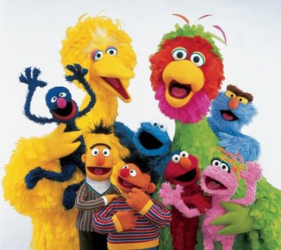
Gracias

